Slide 1

Škola | ZŠ Třeboň, Sokolská 296, 379 01 Třeboň
Autor | Mgr. Alena Dohnalová
Číslo | VY_32_Inovace_3328
Název | Vesnice a město
Téma hodiny | Místo, kde žijeme
Předmět | Prvouka
Ročník/y/ | 3.
Anotace | Materiál obsahuje prezentaci na výklad učiva o rozdílech mezi městem a vesnicí.
Očekávaný výstup | Pozoruje a popíše jednotlivé změny ve své obci a jejím okolí. Zná nejbližší okolí své obce. Začlení svou obec do příslušného kraje.
Druh učebního materiálu | Prezentace

Slide 2
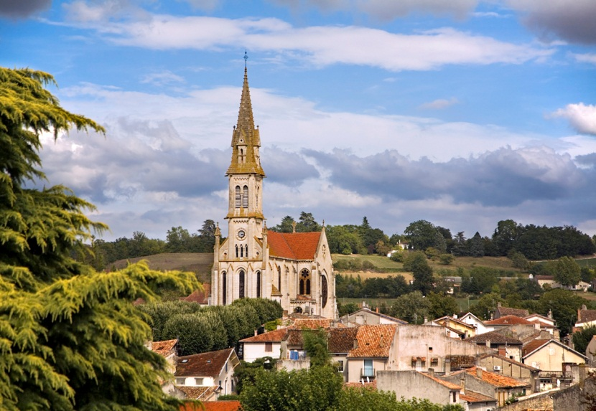
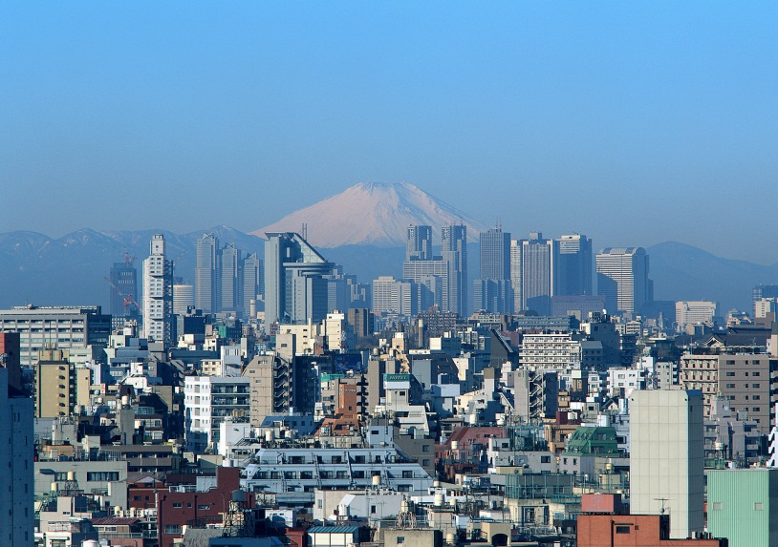
Vesnice a město

Slide 3
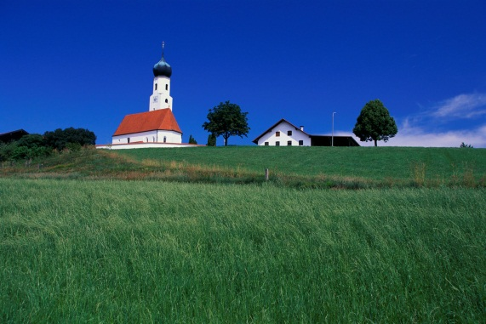
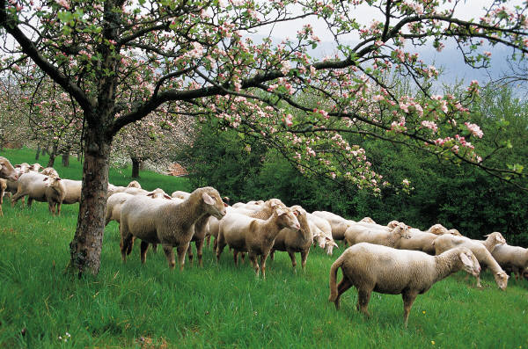
Vesnice
méně než 3 tisíce obyvatel
v okolí jsou pole, louky, pastviny, lesy
chovají hospodářská zvířata
čistý vzduch
rodinné domy
středem je náves a kostel

Slide 4
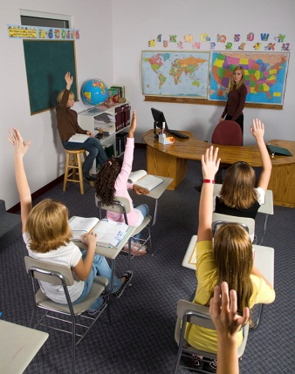
Vesnice
málo obchodů
místní úřad
škola
pošta
železniční stanice
věnují se zemědělství a chovu zvířat
rekreační oblast

Slide 5
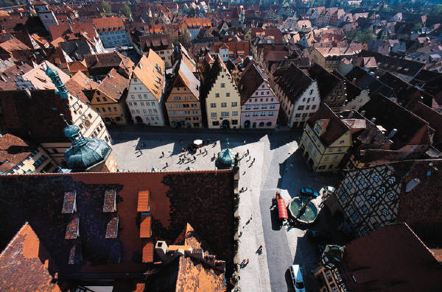
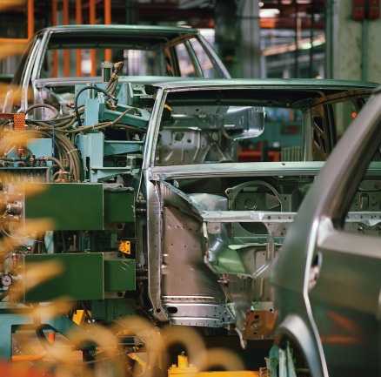
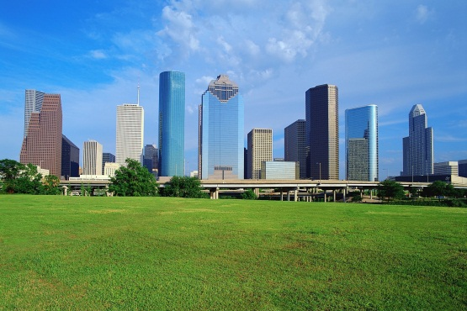
Město
více než 3 tisíce obyvatel
středem je náměstí
dlouhé ulice
sídliště s panelovými domy
úřady, banky
obchodní centra
velké továrny

Slide 6
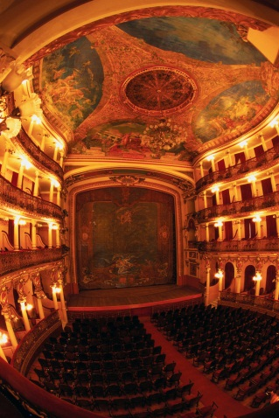
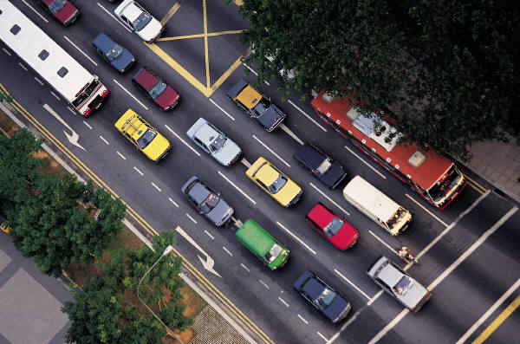
Město
školy
nemocnice
kina, divadla, výstavní sály
hotely a restaurace
historické budovy
autobusy, trolejbusy, auta, tramvaje, metro
parky, sportovní a dětská hřiště

Slide 7
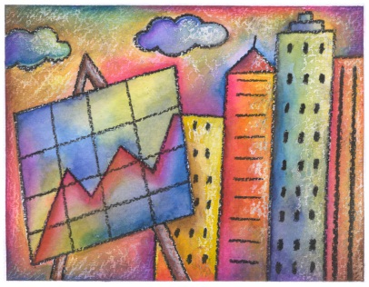
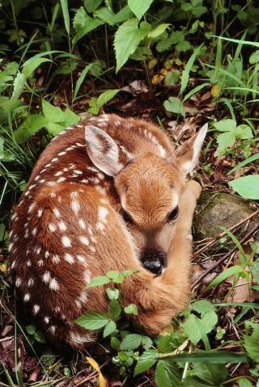

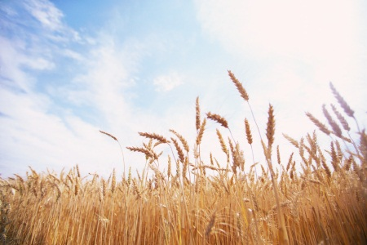
Co patří městu?

Slide 8
Použité zdroje:
Archiv autora
www.office.microsoft.com

